Slide 1
Training
TOAD
Tools of Oracle Application Developer

Slide 2
TOAD
content
  Installation & Register& Uninstallation
  Set envionment variables in TOAD
  Schema Browser
  SQL Editor
  PL/SQL Editor
  PL/SQL Debug
  SQL Modeler
  Export/Import Source Code/Data
  Other Tools
  DBA Tools
  SQL Tuning
  Knowledge Base for Oracle Administration
  Knowledge Base for PL/SQL
Exercise

Slide 3
Toad的打包方式
TOAD Standard Version
  SQL Editor
  PL/SQL Editor
  PL/ Formatter
  Schema Browser
  SQL Modeler
  Session and server information
TOAD Professional Version
  Standard Version
  PL/SQL Debugger
  Formatter Plus
TOAD Xpert Version
  Professional Version
  SQLab Xpert
Toad DBA Module
Knowledge Base for Oracle Administration
Knowledge Base for PLSQL

Slide 4
系统需求
  Client
    Windows 95/98/NT/2000
    16MB RAM
    15MB disk space
    Oracle SQL*Net or Net 8 (32-bit only)
  Server
    Oracle versions 7.3 and higher
    Any hardware platform
See Getting Started Guide

Slide 5
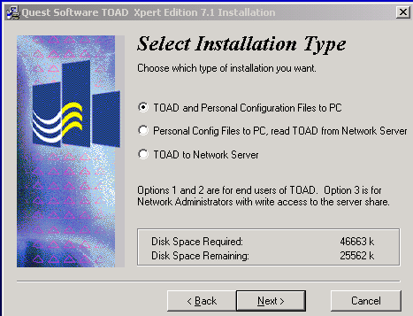
Installation
-安装类型
选项说明
选项1：缺省，安装Toad 全部客户端应用在本机，并可在本机运行 Toad.exe
选项2：安装Toad 客户端应用在本机，在Server端建立toad.exe 和toad.hlp的shortcut
选项3：安装除toad.exe和toad.hlp文件在Server端，其他文件安装在Client端
Notes:
10:10

Slide 6
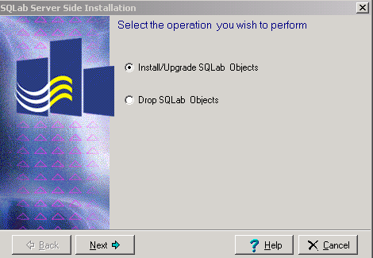
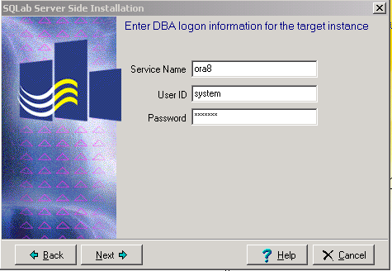
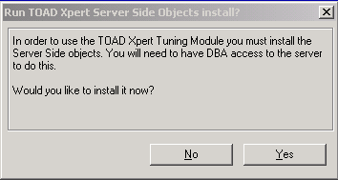
Installation
-安装SQLab Xpert Option
需要DBA的帐号

Slide 7
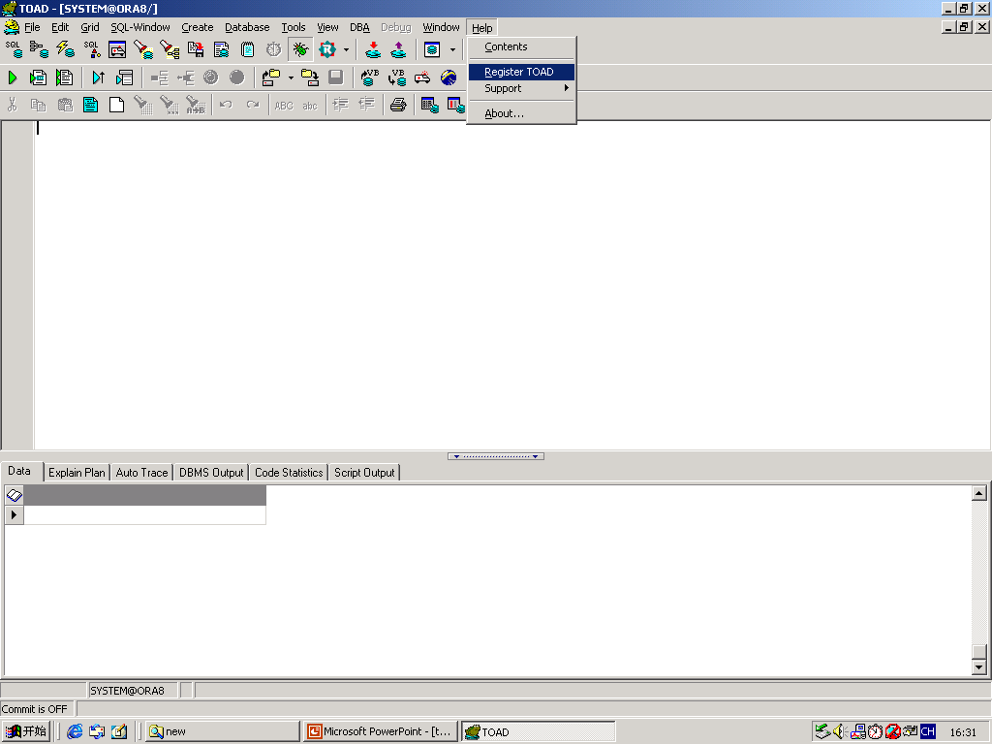
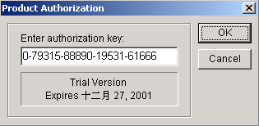
Register TOAD

Slide 8
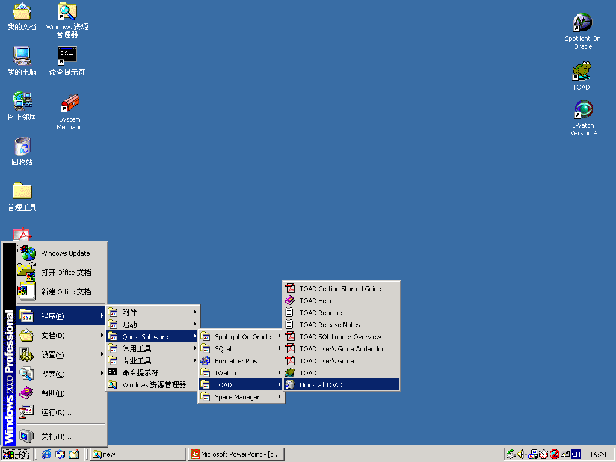
UnInstallation

Slide 9
设置TOAD环境变量
View->Options
  General
    是否自动连接数据库
    关闭TOAD前是否提示
    关闭TOAD前是否自动Commit
    是否显示连接数据库的用户名和数据库名
      …….
  Startup
    TOAD启动时，显示的界面和内容
      …….
  Oracle
    是否自动commit
    存放执行计划的表名
      …….
  Debugging
    是否自动显示Debug窗口
    断点颜色设置
    存放执行计划的表名
      …….
……….

Slide 10
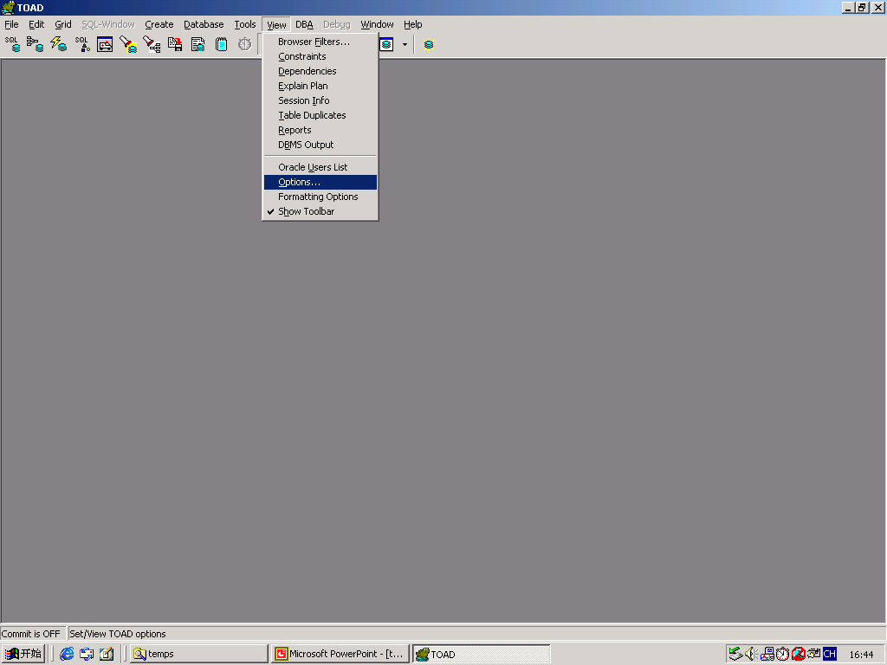
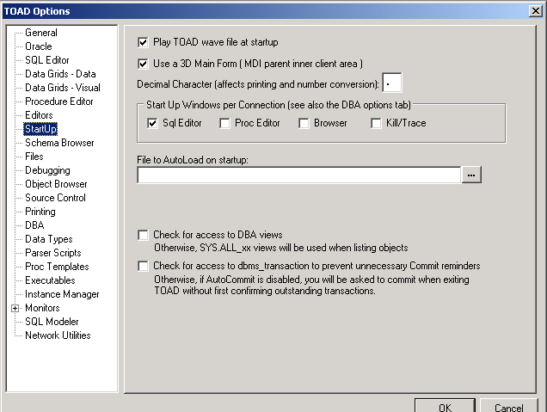
设置环境变量

Slide 11
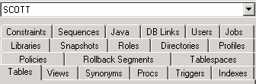
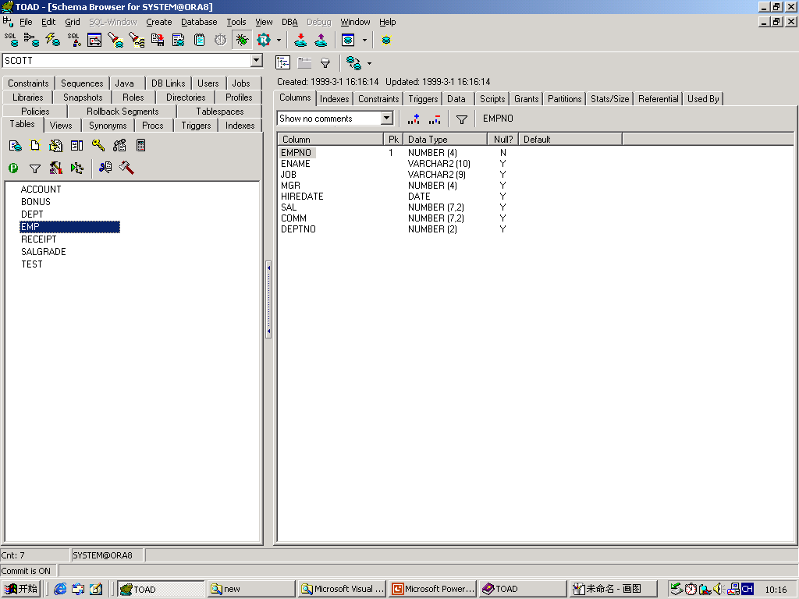
Schema Browser
新建、查看、修改数据库中所有Object
显示和修改Object的数据（以table和Tablespace为例
  Table
    表的结构
    表中的数据
    表中的index、trigger、Constraints
    脚本
  Tablespace
    Datafile
    Free space
    object
User
Object
立体显示Schema

Slide 12
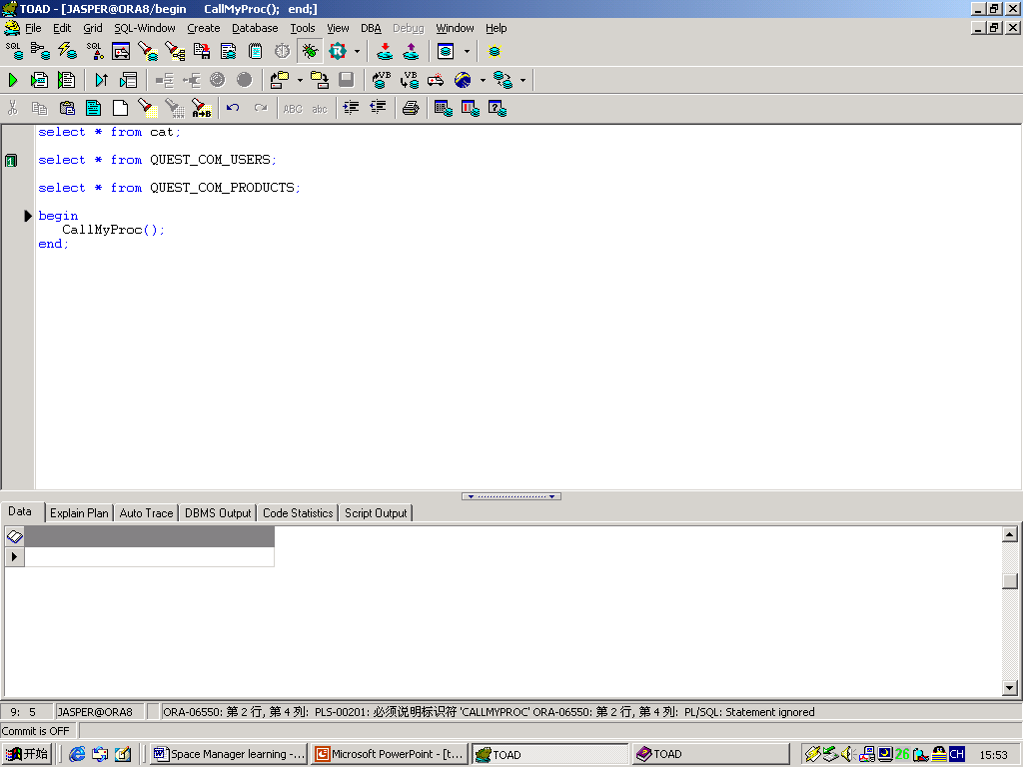
SQL Editor
  编辑SQL语句
    将SQL语句变成标准格式（鼠标右键，formatting tools->format code)
    根据表名显示表的结构(SQL-Windows-> describe parse select query)
    设置bookmark
      设置<CTRL><SHIFT>0~9
      查找 <CTRL>0~9
    Load .Sql 文件
    Online SQL Help
  执行SQL语句
    执行单条SQl语句
    执行多条SQl语句（以分号隔开）
    可调用 存储过程
    跟踪执行过的SQL语句
  执行结果显示
    在显示结果中查找数据
    了解SQL语句的实际执行结果和执行效率
    了解SQL语句的explain plan
    SQL Tuning(见后)
编辑SQL
执行结果

Slide 13
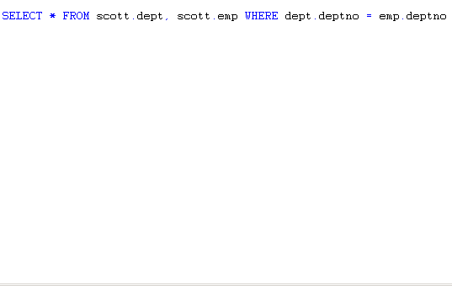
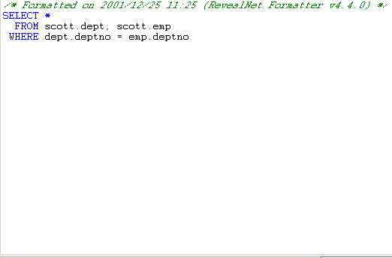
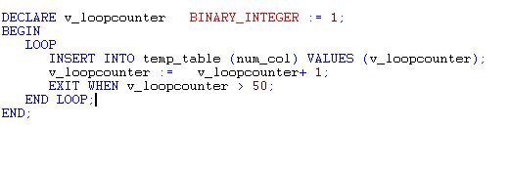
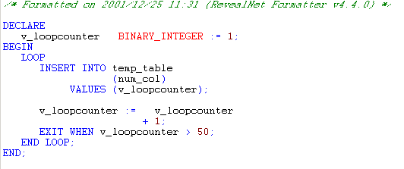
SQL语句格式化
格式化前
格式化后
PL/SQL格式化
格式化前
格式化后

Slide 14
执行计划
使用TOAD了解SQL语句的执行计划前需要运行脚本\TOAD\temps\ TOADPREP.SQL
  Creates the “TOAD” user and schema
  Creates the tables necessary to enable Saved (Explain) Plans
使用SQL Editor运行

Slide 15
Procedure Editor
编辑
  格式化（鼠标右键，formatting tools->format code)
  Template
    NEWPROC.SQL For creating a new Procedure
    NEWFUNC.SQL For creating a new Function
    NEWPACK.SQL For creating a new Package
    NEWTRIG.SQL For creating a new Trigger
  设置bookmark
  Online Help
编译
设置输入参数
运行

Slide 16

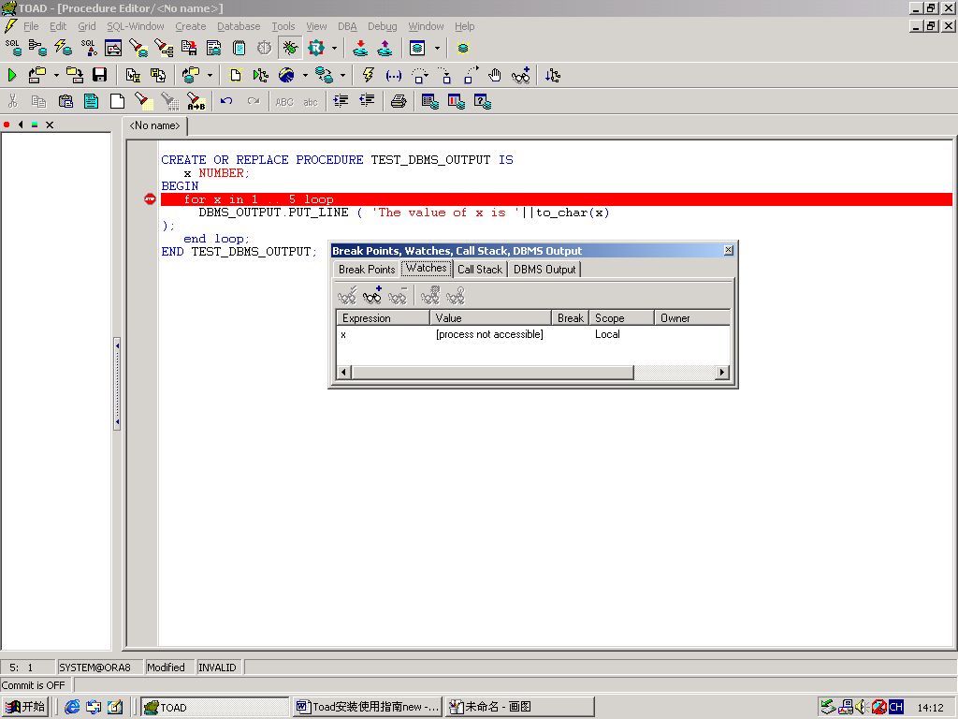
PL/SQL Debugger
设置输入参数
设置断点
单步执行
终止调试
进入嵌套存储过程
变量查看

Slide 17
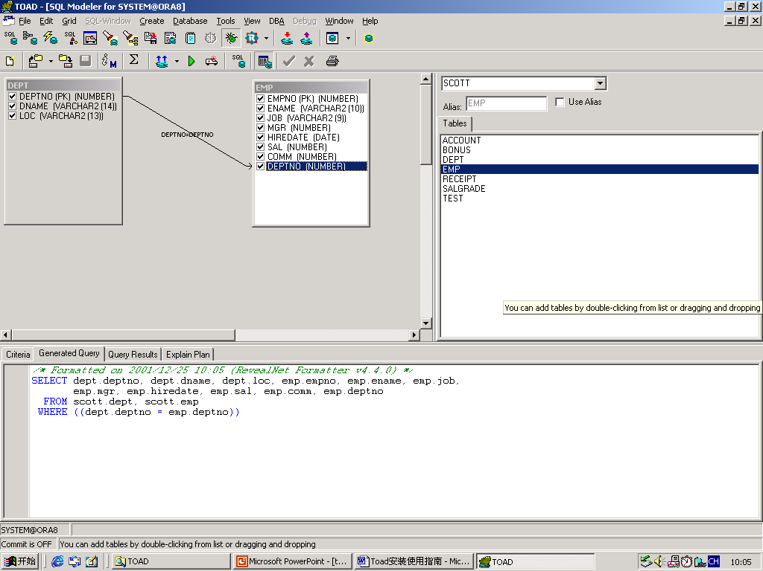
SQL Modeler
通过简单的拖动和点击鼠标就能够写出复杂查询的SQL语句
Explain Plan
SQL Modeler窗口
表选择区域
表模型区域
生成SQL区域

Slide 18
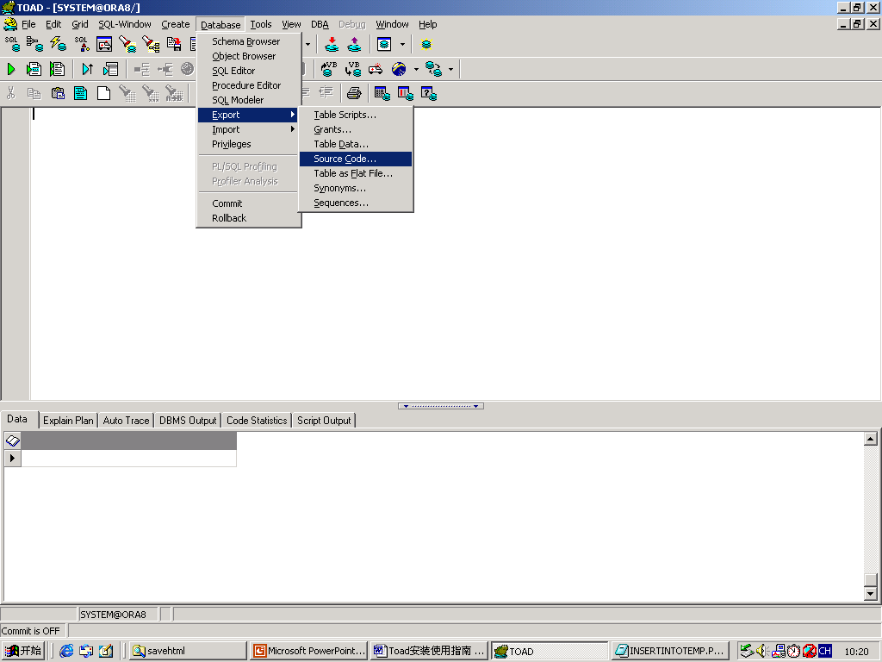
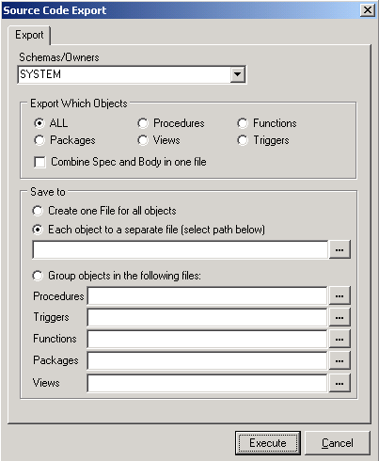
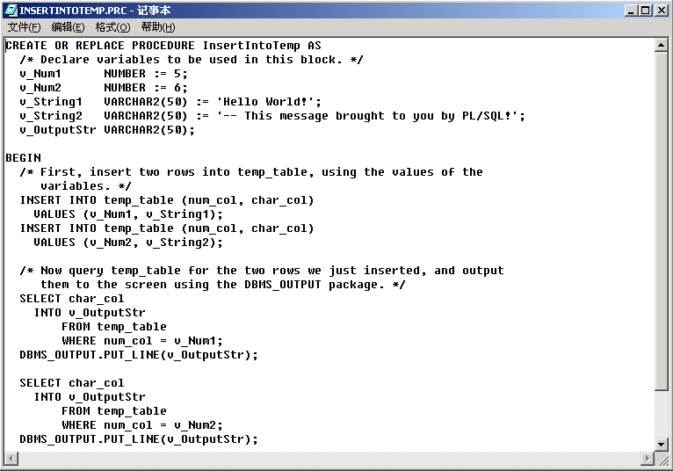
Export/Import Source Code
将数据库中所有Source输出到文件中
  DataBase->Export->Source Code

Slide 19

Export/Import Data
将数据库中数据输出/入到文件中
  DataBase->Export->Table Data

Slide 20
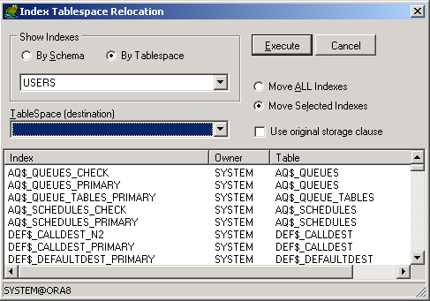
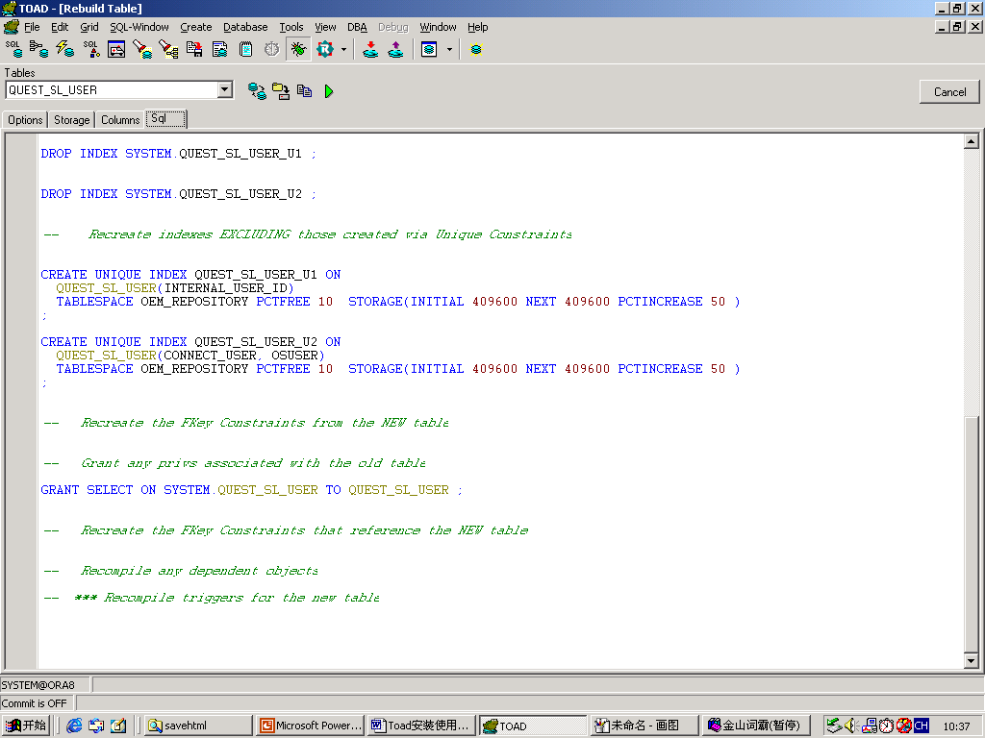
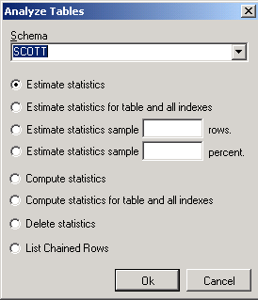
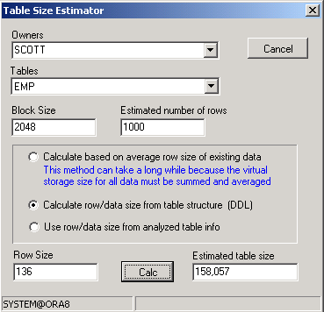
Other Tools
Estimate Table/Index Size Tools-> Estimate Table/Index Size
Analyze All Tables Tools-> Analyze All Tables
Rebuid Table Tools-> Rebuild Table
Relocate Index Tools->Relocate Index

Slide 21
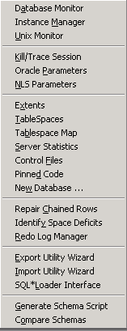
DBA Tools （一）
Oracle数据库运行状况
  逻辑IO
  物理IO
  session数目
  SGA的利用率
  共享池的使用状况
  事件等待状况
Instance 的状态监控
  检查本地tnsnames.ora文件里面定义的所有节点、Listener和数据库的运行状态和版本等相关信息。如果设置了password验证方式，可以远程启动、关闭数据库
Unix 系统监控
  Unix机器的运行状况，如机器启动时间、CPU利用率、主要的进程以及这些进程占用的资源、磁盘IO等等。

Slide 22
DBA Tools （二）
Trace/Kill session
  方便的查看所有的用户Session的相关信息、包括运行程序、SQL语句及执行计划、数据库加锁现象、回滚段的使用状态等等。
Oracle Parameter
  可以方便的查看Oracle系统的参数，包括是否默认值、参数作用、是否可以动态修改，双击鼠标来进行修改那些可以动态改变的参数。
NLS_PARAMETER
  方便的查看session，instance，database级的NLS参数值，并且动态修改session的NLS参数值

Slide 23
DBA Tools （三）
Extents
  可以查看某个用户下的表和索引的详细存储情况。发现占用大量空间的表和索引。
Tablespace
  直观的查看每个表空间的利用率、组成的数据文件，空闲空间、表空间的数据库对象以及碎片情况。
Tablespace Map
  图形化的显示表空间里面各个表/索引所占用的空间，各个segment的大小，segment是否连续等信息。
Server Statistics
  可以非常直观的看到系统总体运行情况，包括数据库的分析数据、等待事件、Latch、Session等等。
Control Files
  可以查看当前系统有哪几个控制文件，以及控制文件内部记录的详细信息。
Pinned Code
  显示Pin在内存中的包，这些包在Oracle内存不足的情况下不会换出内存，避免动态加载，也避免flush shared pool的时候被清出内存。
New Database
  建立新的数据库。

Slide 24
DBA Tools （四）
Repair chained rows
  帮助分析是否有行链接的表，并进行修补。
Identify Space Deficits
  帮助检测某个表空间是否有一些表没有足够的空间进行扩展。
Redo Log Manager
  可以方便的查看增加、删除LOG的组，切换当前日志，对日志归档进行具体的控制。可以在这个界面里完成几乎所有的对redo log的操作。
Export Utility Wizard
  提供图形化的Oracle Export功能。
Import Utility Wizard
  提供图形化的Oracle Import功能。
SQL*Load Interface
  提供图形化的Oracle SQL*Load功能。
Generate Schema Scripts
  生成整个用户下所有或部分对象的DDL语句。可以把结果保存为sql语句或者保存为TOAD的自定义格式。
Compare Schema
  对两个数据库的模式（用户）下面的所有对象进行比较。

Slide 25
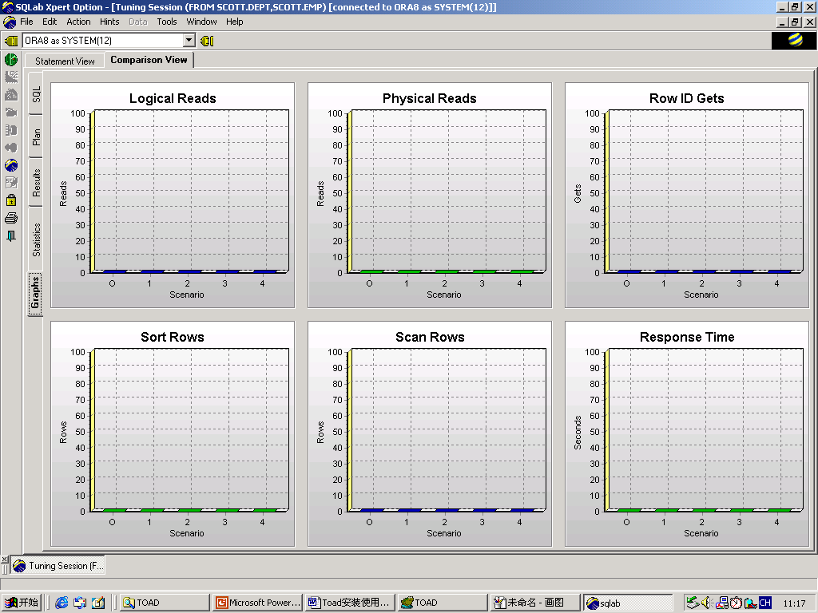
SQL Tuning
对SQL语句进行Tuning，点击进入 调优实验室
  建立调优场景
    增加不同的Hints action->new scenarios
  在不同调优场景执行SQL action->execute all scenarios
  结论
    Statistics 显示每个场景的执行统计信息
    Plan Tab显示每个场景的不同执行计划
    SQL Tab每个场景不同 SQL语句
    Graphs显示从以下方面比较每个场景的SQL语句的执行情的结果
      逻辑读
      物理读
      Row ID Gets
      Sorts Rows
      Scan Rows
      Response Time

Slide 26
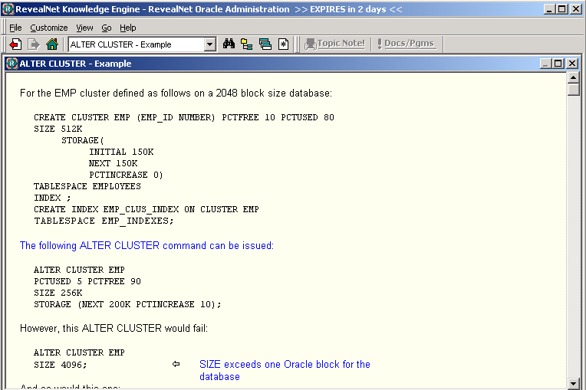
Knowledge Base for Oracle Administration
Knowledge Base for PL/SQL
面向开发人员和DBA的知识库
  Knowledge Base for PL/SQL:提供大量的技术知识、最优的经验和可
  重复使用的例子。大量的主题提供了丰富的背景技术信息、语法和例子以供开发人员快速查找到其所需的信息，包括超过1000个可以使用的函数和存储过程的代码库。
  Knowledge Base for Oracle Administrator :日常维护和管理Oracle遇到的问题有70%-80%都可以在该知识库中找到答案。大量的主题提供了丰富的背景技术信息、语法和例子以供开发人员快速查找到其所需的信息，包括对新建数据库的分析的功能让你学习数据库并且教受技术细节去定制你的环境。

Slide 27
Exercise（一）
Exercise 1
  编写多条SQL，并逐条运行
  快速编写SQL，查找SCOTT.EMP和SCOTT.DEPT中的所有的数据
  查看执行计划
  使用上述SQL语句进行调优，找出响应时间快的SQL
Exercise 2
  建立新的TableSpace
  建立新的Table
  建立新的User
  将EMP表中数据export
  估算当EMP表中有1000条数据时，表空间占用情况

Slide 28
Exercise （二）
Exercise 3
  不写SQL，查看EMP表中数据
  增大Users表空间的大小
  查看建表脚本
Exercise 4
  编写store procedure
  在知识库中查找相关语法格式
  将其格式转换为标准根式
  进行跟踪、调试
Exercise 5
  监控数据库的运行状况
  查看Oracle的参数

